Slide 1
«Современные психотехники в коррекционно-развивающей работе с детьми»
«Психогимнастика – как средство для сохранения психического здоровья и предупреждения эмоциональных расстройств у детей»
Бикеева Виктория Владиславовна
педагог-психолог
МАДОУ г.Нижневартовска ДС №41 «Росинка»

Slide 2
«Игра порождает радость, свободу, довольство, покой в себе и около себя, мир с миром» Фредерих Фребель
Психогимнастика для детей представляет собой цикл занятий, направленный на развитие и коррекцию познавательной и эмоционально-личностной сферы.
Это упражнения, этюды, игры, направленные на развитие и коррекцию разных сторон психики ребенка (как познавательной, так и эмоционально-личностной сферы).
Смысл ее заключается в выражении переживаний, проблем, эмоций посредством движений, мимики и жестов.

Slide 3
Главная цель психогимнастики - сохранение детского психического здоровья, а также предотвращение расстройств психики. Задачи психогимнастики:
Обучать способам выражения чувств с помощью выразительных движений (мимики, пантомимы, жеста) – более младшие возрастные группы
Развивать творческую инициативу, способности и воображение посредством:
- овладения навыками выразительных движений, пластики
- речевой, интонационной выразительности
- умения с помощью слова, цвета, образа, рисунка, музыки, движения выразить эмоциональное состояние и духовные переживания.
Учить расслабляться, имитировать характерные движения животных.
Научить детей расслабляться, снимать напряжения.
Учить поочередно расслаблять все группы мышц
Формировать способность к пониманию различных эмоциональных состояний на основе невербальных стимулов (мимика, пластика и т.д.)

Slide 4
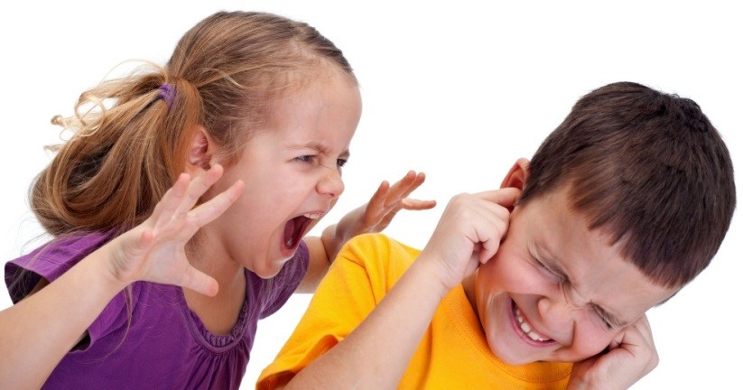
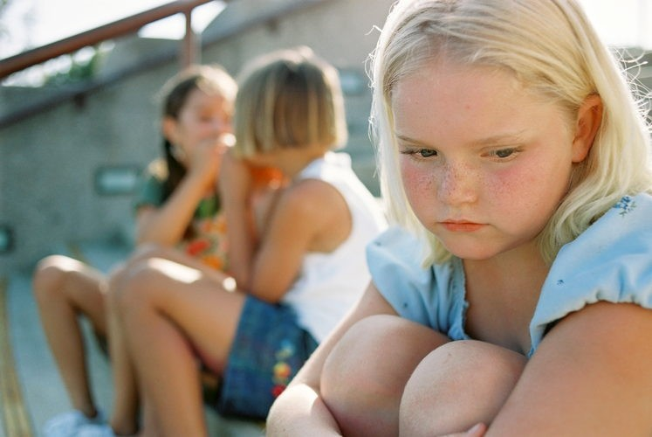
Показания к проведению:
Детям с чрезмерной утомляемостью;
-истощаемостью;
-непоседливостью;
-вспыльчивым;
-замкнутым;
-с неврозами;
-легкая задержка психического развития;
-и с другими, нервно-психическими расстройствами, находящимися на границе здоровья и болезни.
Не менее важно использовать психогимнастику в психопрофилактической работе с практически здоровыми детьми с целью психофизической разрядки.

Slide 5
Структура занятий по психогимнастике
Начальный этап — беседа с детьми.
Этап проживания действий — отработка основных движений.
Этап организации эмоционального общения.
Этап организации контролируемого поведения.
Заключительный этап – закрепление содержания предлагаемого материала, приведение в равновесие их эмоционального состояния, улучшение самочувствия и настроения.

Slide 6
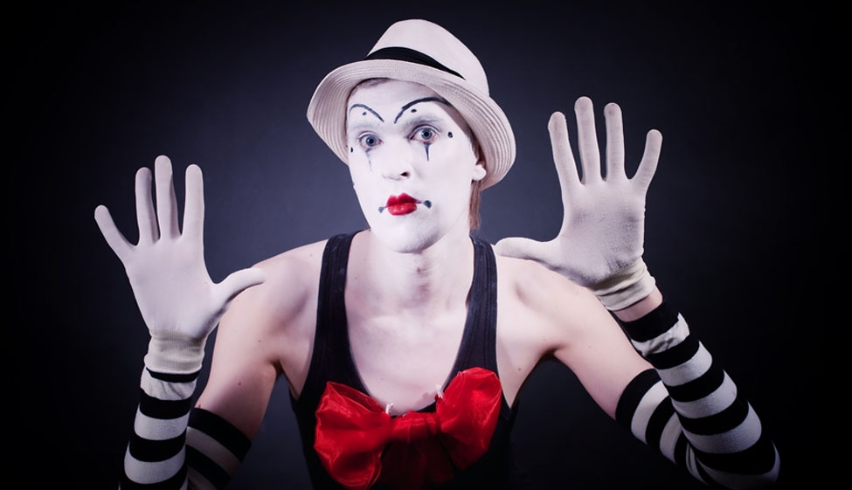
Фазы:
Мимические и пантомимические этюды
Этюды и игры на выражение отдельных качеств характера и эмоций.
Этюды и игры, имеющие психотерапевтическую направленность на определенного ребенка или группу в целом.
Психомышечная тренировка.

Slide 7
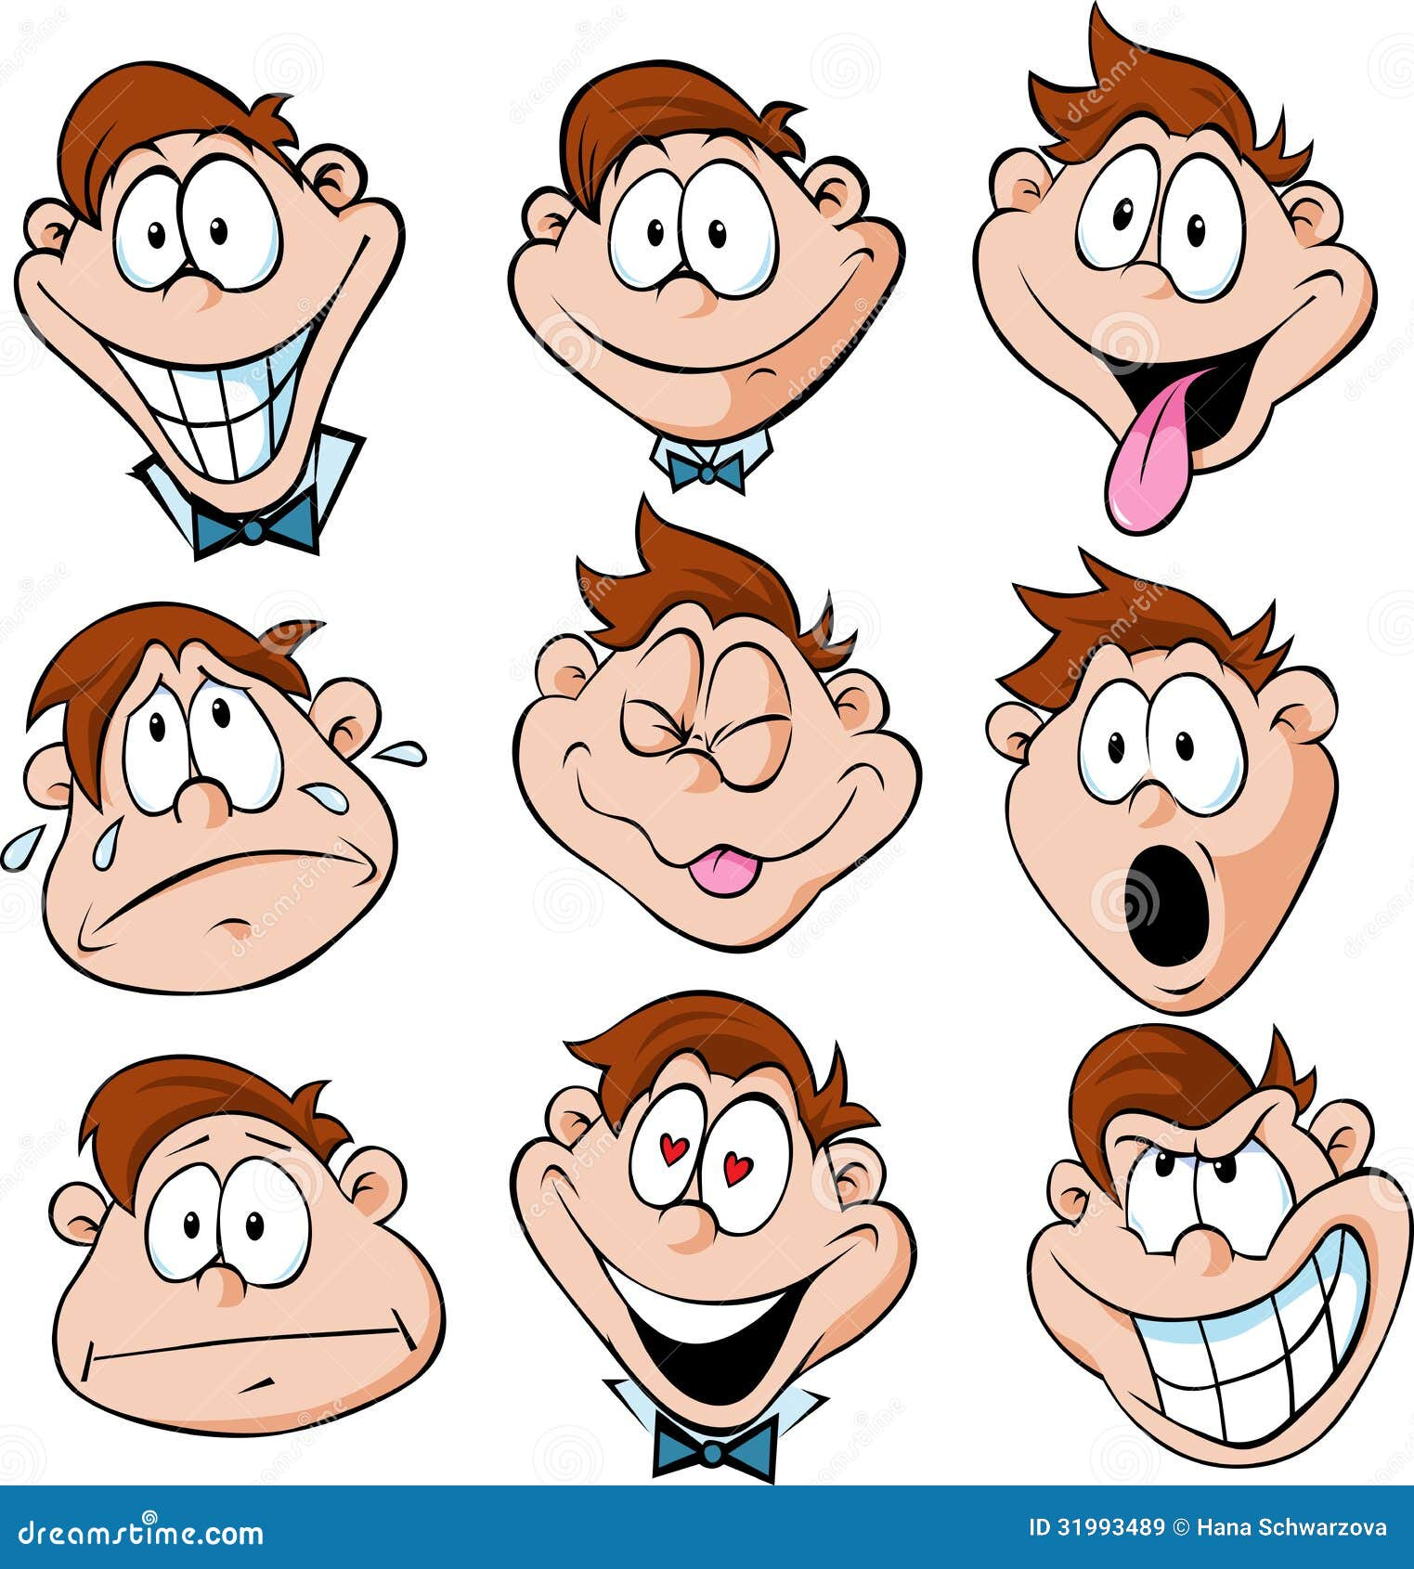
Этюды на выражение эмоций.
«Потерялся»,
«Гусь»,
«Разъяренная медведица»,
«Упрямый ребенок рассердил маму»,
«Сердитый дедушка» и др.

Slide 8
Упражнения направленные на ощущения в своем теле:
«Сосулька»
Цель: Расслабить мышцы рук.
«Драка»
Цель: Расслабить мышцы нижней части лица и кистей рук.
«Шалтай-болтай»
Цель: Расслабить мышцы рук, спины и груди.
«Воздушные шарики»
Цель: Снять напряжение, успокоить детей.
« Зайки и слоны»
Цель: Дать возможность детям почувствовать себя сильными и смелыми, способствовать повышению самооценки.
«Волшебный стул»
Цель: Способствовать повышению самооценки ребенка, улучшению взаимоотношений между детьми.

Slide 9
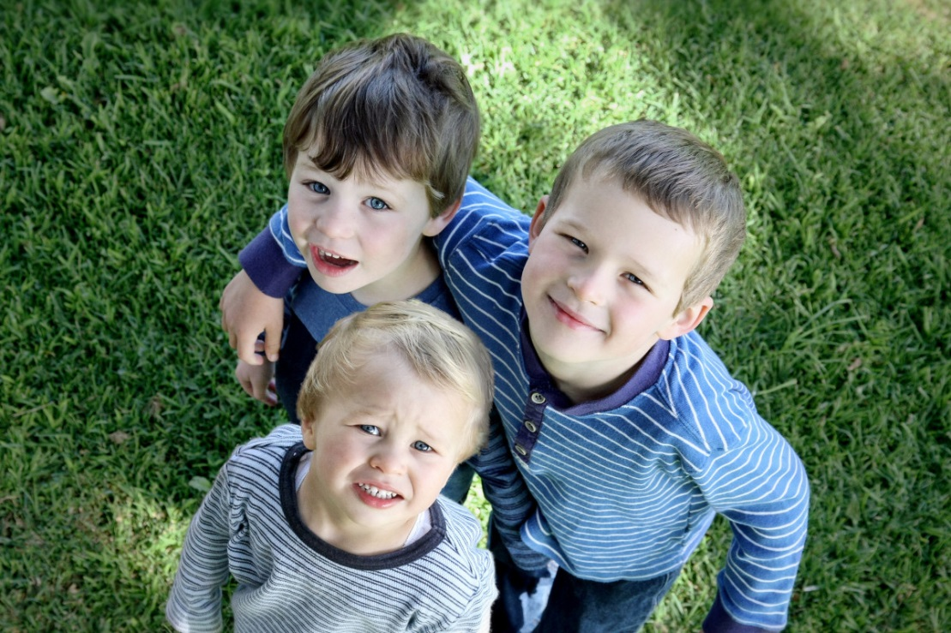
Таким образом, детям, прошедшим курс психогимнастики, становится проще общаться со сверстниками, легче выражать свои чувства и лучше понимать чувства других.
У них вырабатываются положительные черты характера (уверенность, честность, смелость, доброта и т. п.),
изживаются невротические проявления
(страхи, различного рода опасения, неуверенность).

Slide 10
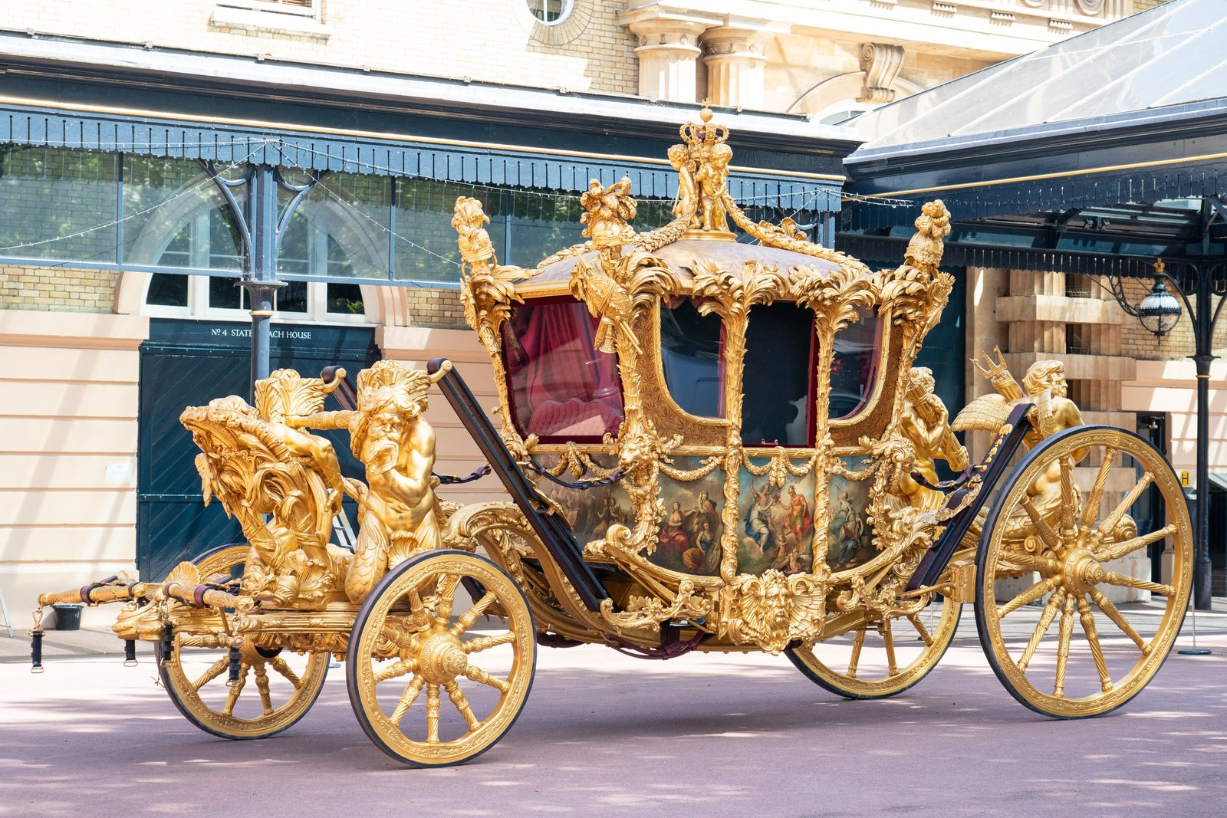
Упражнение «Карета»

Slide 11
крыша – это люди, которые готовы поддержать в любую минуту в сложной ситуации; двери – ими обычно становятся люди, имеющие хорошие комму­никативные способности (умеющие договариваться, взаимодействовать с окружающими); сиденья – это люди не очень активные, спокойные; седоки – те, кто умеет выезжать за чужой счет, не очень трудолю­бивые и ответственные; лошади – это трудяги, готовые «везти на себе» любую работу; кучер – это обычно лидер, умеющий вести за собой

Slide 12
Список литературы и используемых ресурсов 1. Алябьева Е.А., Занятия по психогимнастике с дошкольниками / Методическое пособие. – М., 2009. 2. Корепанова М.В., Харлампова Е.В. Познаю себя. Методические рекомендации к программе социально-личностного развития детей дошкольного возраста. – М., 2016. 3. Чистякова М.И. Психогимнастика. / Под ред. М.И. Буянова. – М., 1995. Интернет–ресурс: https://xn--90--8cdo5bxav0a.xn----ctbhc1cos.xn--p1ai/all-advices/item/11897-konsultatsiya-ispolzovanie-psikhogimnastiki-v-doshkolnom-uchrezhdenii

Slide 13
Спасибо за внимание!

